Slide 1
DUALITÉ
Outils de Recherche
Opérationnelle en Génie - MTH 8414
Louis-Martin Rousseau
Office: A520.21 Tel.: #4569
Louis-Martin.Rousseau@polymtl.ca

Slide 2
Soit un modèle linéaire
Max x₁ + x₂
x₁ + 3x₂ ≤ 3
3x₁ + x₂ ≤ 5
x₁ ≥ 0
x₂ ≥ 0

Slide 3
max x₁ + x₂
x₁ + 3x₂ ≤ 3
3x₁ + x₂ ≤ 5
x₁ ≥ 0
x₂ ≥ 0
x₁
x₂

Slide 4
max x₁ + x₂
x₁ + 3x₂ ≤ 3
3x₁ + x₂ ≤ 5
x₁ ≥ 0
x₂ ≥ 0
x₁
x₂

Slide 5
max x₁ + x₂
x₁ + 3x₂ ≤ 3
3x₁ + x₂ ≤ 5
x₁ ≥ 0
x₂ ≥ 0
x₁
Solutions
réalisables
x₂

Slide 6
max x₁ + x₂
x₁ + 3x₂ ≤ 3
3x₁ + x₂ ≤ 5
x₁ ≥ 0
x₂ ≥ 0
x₁
Solution
optimale
x₁=1/2, x₂=3/2
x₂

Slide 7
Pouvez-vous prouver l’optimalité ?
max x₁ + x₂
x₁ + 3x₂ ≤ 3
3x₁ + x₂ ≤ 5
x₁ ≥ 0
x₂ ≥ 0
x₁
Solution
optimale
x₁=1/2, x₂=3/2
x₂

Slide 8
Pouvez-vous prouver l’optimalité ?
max x₁ + x₂
x₁ + 3x₂ ≤ 3
3x₁ + x₂ ≤ 5
4x₁ + 4x₂ ≤ 8
x₁
Solution
optimale
x₁=1/2, x₂=3/2
x₂

Slide 9
Pouvez-vous prouver l’optimalité ?
max x₁ + x₂
x₁ + 3x₂ ≤ 3
3x₁ + x₂ ≤ 5
x₁ + x₂ ≤ 2
x₁
Solution
optimale
x₁=1/2, x₂=3/2
x₂

Slide 10
Un autre programme linéaire
max x₁ + x₂
x₁ + 2x₂ ≤ 3
4x₁ + x₂ ≤ 5
x₁ ≥ 0
x₂ ≥ 0
x₁=1, x₂=1, Optimale ?

Slide 11
Un autre programme linéaire
max x₁ + x₂
(x₁ + 2x₂ ≤ 3 ) *3
(4x₁ + x₂ ≤ 5 ) *1
x₁ ≥ 0
x₂ ≥ 0
7x₁ + 7x₂ ≤ 14
x₁ + x₂ ≤ 2
x₁=1, x₂=1, Optimale !

Slide 12
Un autre programme linéaire
max x₁ + x₂
x₁ + 2x₂ ≤ 3
4x₁ + x₂ ≤ 5
x₁ ≥ 0
x₂ ≥ 0
≤7x₁ + 7x₂ ≤14
La “preuve” est une borne supérieure sur l’objectif.
On veut donc construire une équation qui, tout en étant minimale, est toujours plus grande que n’importe quelle solution réalisable.
Si la borne = la solution obtenue alors celle si est optimale.

Slide 13
Recherche de la preuve d’optimalité
max x₁ + x₂
x₁ + 2x₂ ≤ 3 * y₁
4x₁ + x₂ ≤ 5 * y₂
x₁ ≥ 0
x₂ ≥ 0
On cherche la plus petite borne supérieure pour ce problème
On introduit des multiplicateurs pour chaque contrainte du problème

Slide 14
Recherche de la preuve d’optimalité
max x₁ + x₂
x₁ + 2x₂ ≤ 3 * y₁
4x₁ + x₂ ≤ 5 * y₂
x₁ ≥ 0
x₂ ≥ 0
On cherche la plus petite borne supérieure pour ce problème
On définit leur signe: elles doivent être positives pour ne pas changer le sens des inégalités.
y₁ ≥ 0
y₂ ≥ 0

Slide 15
Recherche de la preuve d’optimalité
max x₁ + x₂
x₁ + 2x₂ ≤ 3 * y₁
4x₁ + x₂ ≤ 5 * y₂
x₁ ≥ 0
x₂ ≥ 0
On cherche la plus petite borne supérieure pour ce problème
Les coefficients de l’expression doivent être plus grands que ceux de l’objectif pour garantir une valeur toujours supérieure à celle de la fonction objectif
y₁ ≥ 0
y₂ ≥ 0
y₁ + 4y₂ ≥ 1
2y₁+y₂ ≥ 1

Slide 16
Recherche de la preuve d’optimalité
max x₁ + x₂
x₁ + 2x₂ ≤ 3 * y₁
4x₁ + x₂ ≤ 5 * y₂
x₁ ≥ 0
x₂ ≥ 0
On cherche la plus petite borne supérieure pour ce problème
On minimise la valeur de la borne.
y₁ ≥ 0
y₂ ≥ 0
min 3y₁+5y₂
y₁ + 4y₂ ≥ 1
2y₁+y₂ ≥ 1

Slide 17
L’un est le dual de l’autre
max x₁+x₂
x₁ + 2x₂ ≤ 3
4x₁ + x₂ ≤ 5
x₁ ≥ 0
x₂ ≥ 0
min 3y₁+5y₂
y₁ + 4y₂ ≥ 1
2y₁+y₂ ≥ 1
Dualité
y₁ ≥ 0
y₂ ≥ 0
Primal
Dual

Slide 18
La dualité faible (solutions réalisables)
max x₁+x₂
x₁ + 2x₂ ≤ 3
4x₁ + x₂ ≤ 5
x₁ ≥ 0
x₂ ≥ 0
≤
min 3y₁+5y₂
y₁ + 4y₂ ≥ 1
2y₁+y₂ ≥ 1
y₁ ≥ 0
y₂ ≥ 0
Primal
Dual

Slide 19
La dualité forte (solution optimale)
=
max x₁+x₂
x₁ + 2x₂ ≤ 3
4x₁ + x₂ ≤ 5
x₁ ≥ 0
x₂ ≥ 0
min 3y₁+5y₂
y₁ + 4y₂ ≥ 1
2y₁+y₂ ≥ 1
y₁ ≥ 0
y₂ ≥ 0
Primal
Dual

Slide 20
Dualité
Soit le problème PRIMAL
Alors son DUAL est

Slide 21
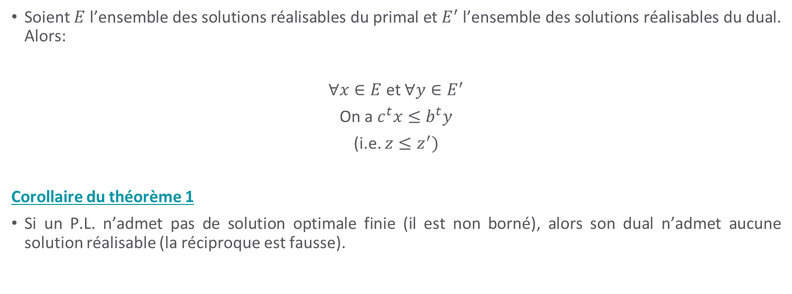
Théorème 1 (dualité faible)
Soient $E$ l’ensemble des solutions réalisables du primal et $E^{′}$ l’ensemble des solutions réalisables du dual. Alors:
$∀x∈E$ et $∀y∈E^{′}$
On a $c^{t}x≤b^{t}y$
(i.e. $z≤z^{′})$
Corollaire du théorème 1
Si un P.L. n’admet pas de solution optimale finie (il est non borné), alors son dual n’admet aucune solution réalisable (la réciproque est fausse).

Slide 22
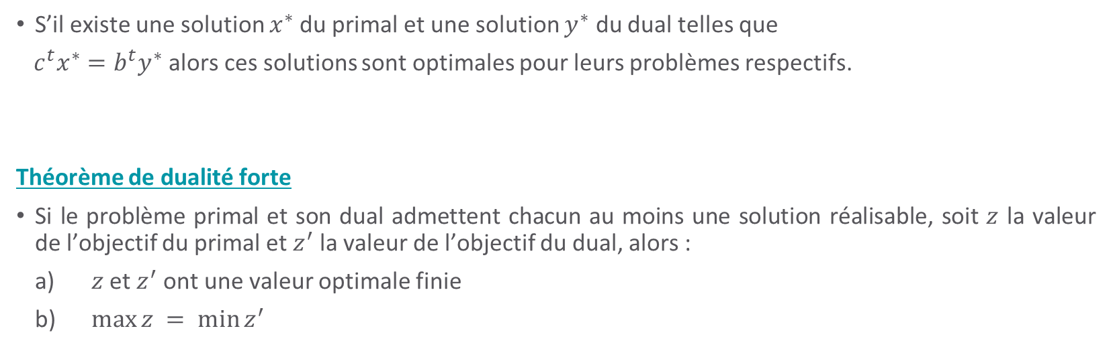
Théorème 2 (dualité forte)
S’il existe une solution $x^{∗}$du primal et une solution $y^{∗}$ du dual telles que
$c^{t}x^{∗}=b^{t}y^{∗}$ alors ces solutions sont optimales pour leurs problèmes respectifs.
Théorème de dualité forte
Si le problème primal et son dual admettent chacun au moins une solution réalisable, soit $z$ la valeur de l’objectif du primal et $z^{′}$la valeur de l’objectif du dual, alors :
  $z$ et $z^{′}$ont une valeur optimale finie
  $max⁡z = min⁡z^{′}$

Slide 23
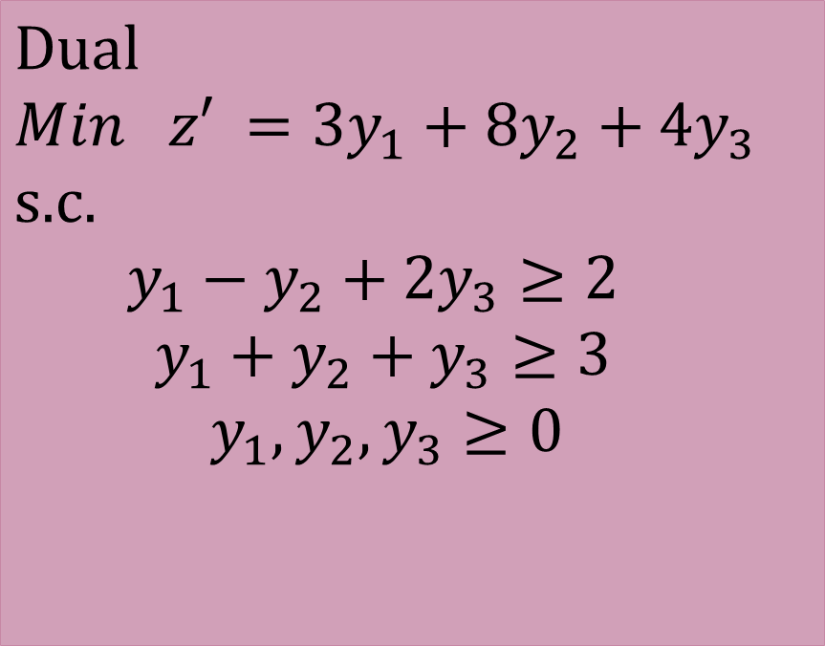
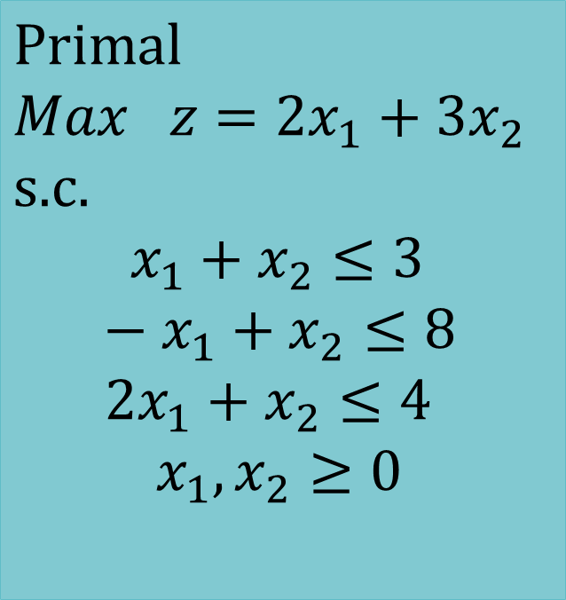
Exemple
$$\text{Primal} \\ Max z=2x_{1}+3x_{2} \\ \text{s}\text{.}\text{c}\text{. } \\ x_{1}+x_{2}≤3 \\ −x_{1}+x_{2}≤8 \\ 2x_{1}+x_{2}≤4 \\ x_{1}, x_{2}≥0$$
$$\text{Dual} \\ Min z′ =3y_{1}+8y_{2}+4y_{3} \\ \text{s}\text{.}\text{c}\text{.} \\ y_{1}−y_{2}+2y_{3}≥2 \\ y_{1}+y_{2}+y_{3}≥3 \\ y_{1}, y_{2}, y_{3}≥0$$

Slide 24
Exemple (suite)
Si on regarde la forme matricielle
Primal
Dual

Slide 25
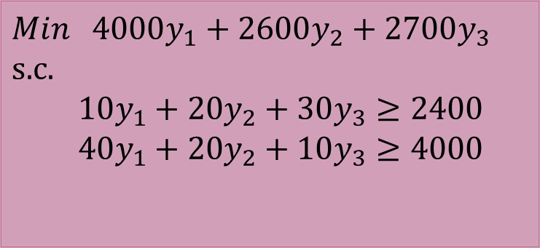
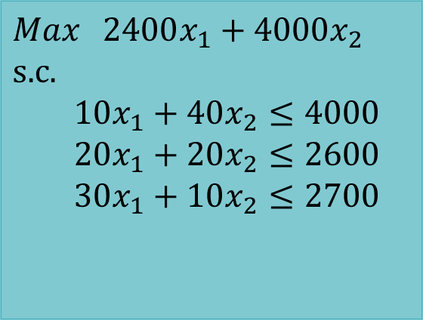
Exemple
Primal
Dual
$$Max 2400x_{1}+4000x_{2} \\ \text{s}\text{.}\text{c}\text{.} \\ 10x_{1}+40x_{2}≤4000 \\ 20x_{1}+20x_{2}≤2600 \\ 30x_{1}+10x_{2}≤2700$$
$$Min 4000y_{1}+2600y_{2}+2700y_{3} \\ \text{s}\text{.}\text{c}\text{. } \\ 10y_{1}+20y_{2}+30y_{3}≥2400 \\ 40y_{1}+20y_{2}+10y_{3}≥4000$$

Slide 26
Résultats
Primal
Dual
Que remarquez-vous ? Le dual du dual = …

Slide 27
La Dualité
Le concept de la dualité est FONDAMENTAL en PL
Il permet entre autres:
  de réduire le nombre de contraintes;
  l’obtention d’une structure plus efficace pour la résolution du problème;
  de concevoir des méthodes de décomposition performantes.
Il fournit essentiellement l’information sur la sensibilité de la solution optimale par rapport aux changements dans:
  l’objectif,
  les coefficients des contraintes,
  les constantes du terme de droite,
  l’addition de nouvelles variables,
  l’addition de nouvelles contraintes.

Slide 28
Variables duales et coûts réduits
Le prix (ou variable) dual pour chaque contrainte:
indique l’effet sur l’objectif si on augmente d’une unité le côté droit de la contrainte.
est aussi appelé coût marginal (shadow price) pour indiquer le montant que l’on serait prêt à payer pour une unité additionnelle de la ressource correspondante.
équivaut à la valeur optimale donnée à la variable associé à cette contrainte dans le problème dual.
Le coût réduit pour chaque variable.
indique de combien on devrait augmenter le coefficient d’une variable pour qu’il devienne profitable de rendre cette variable positive.
indique la pénalité (par unité) à payer pour forcer la variable dans la solution.
équivaux à l’écart de la contrainte dual associé à cette variable.
Les coûts réduits ne sont valables que dans un intervalle spécifié dans l’analyse de sensibilité (range analysis).

Slide 29




Transformation
Primal
Dual
$$\begin{matrix}\text{Min} & c^{T}x & & \\ \text{s}\text{.}\text{t}\text{.:} & & & \\ & Ax & ≥ & b \\ & x & ≥ & 0\end{matrix}$$
$$\begin{matrix}\text{Max} & b^{T}λ & & \\ \text{s}\text{.}\text{t}\text{.:} & & & \\ & A^{T}λ & ≤ & c \\ & λ & ≥ & 0\end{matrix}$$
$$\begin{matrix}\text{Min} & c^{T}x & & \\ \text{s}\text{.}\text{t}\text{.:} & & & \\ & Ax & = & b \\ & x & ≥ & 0\end{matrix}$$
$$\begin{matrix}\text{Max} & b^{T}λ & & \\ \text{s}\text{.}\text{t}\text{.:} & & & \\ & A^{T}λ & ≤ & c \\ & λ & & (\text{libre})\end{matrix}$$

Slide 30
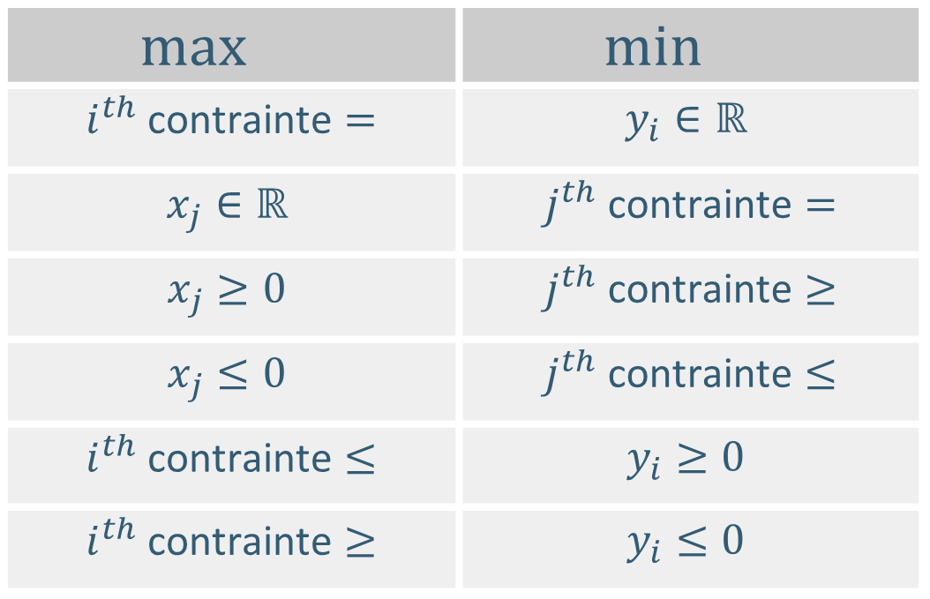
Transformation
Résumé
$$\max{}$$ | $$\min{}$$
$i^{th}$ contrainte $=$ | $$y_{i}∈ℝ$$
$$x_{j}∈ℝ$$ | $j^{th}$ contrainte $=$
$$x_{j}≥0$$ | $j^{th}$ contrainte $≥$
$$x_{j}≤0$$ | $j^{th}$ contrainte $≤$
$i^{th}$ contrainte $≤$ | $$y_{i}≥0$$
$i^{th}$ contrainte $≥$ | $$y_{i}≤0$$

